Slide 1

KSA Kortenaken
2017-2018

Slide 2
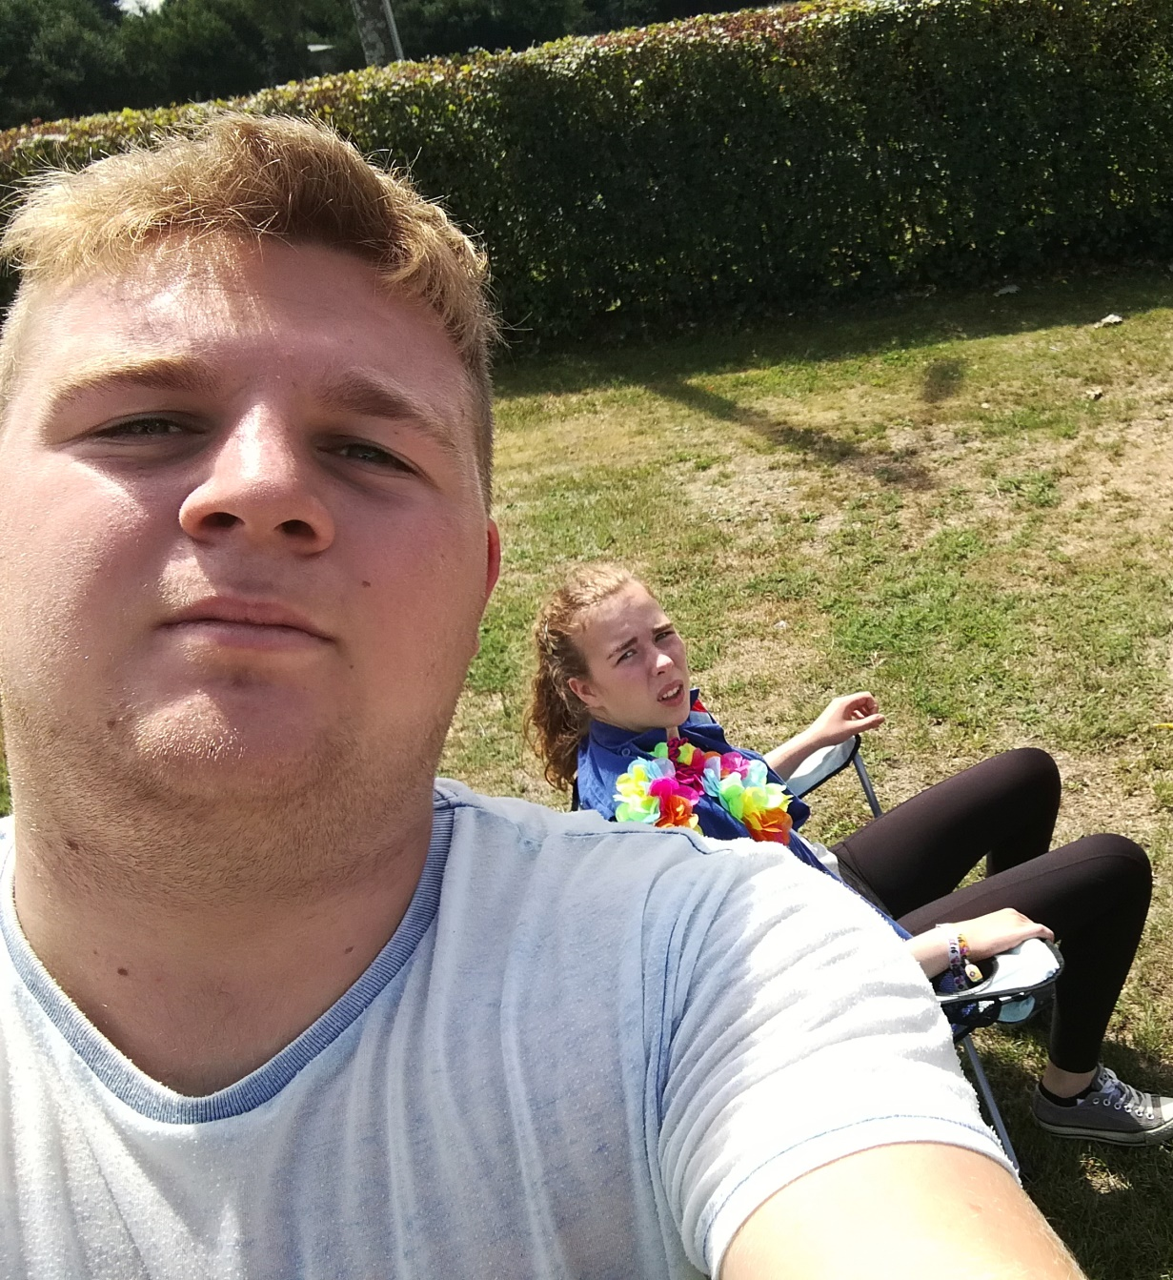
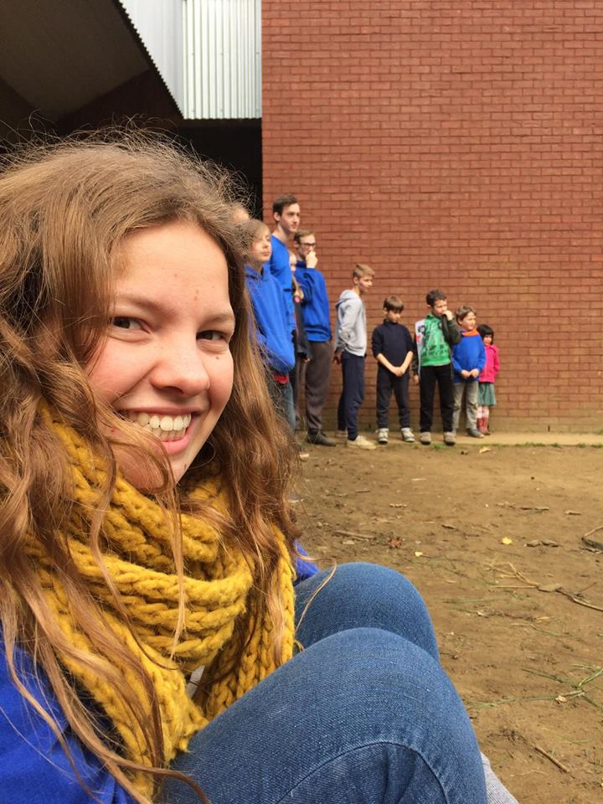
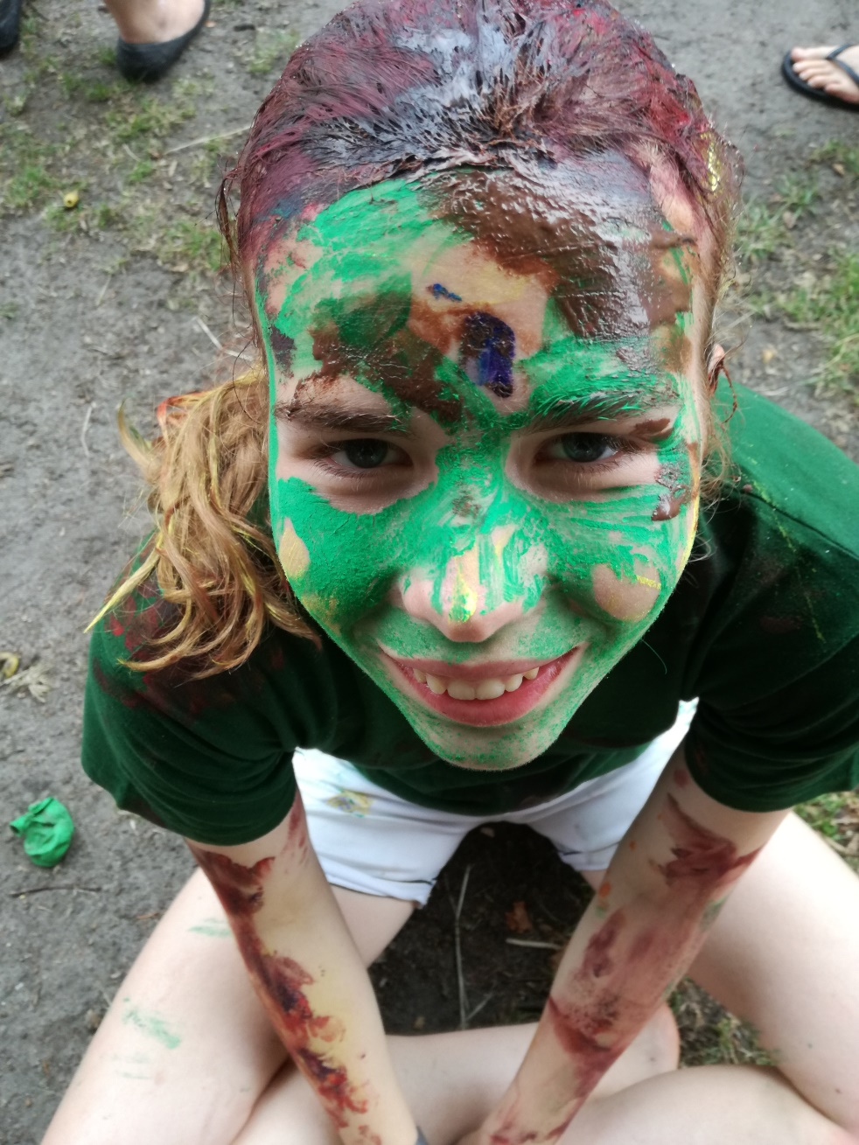
leiding Sloebers
Rani Coenen
      Groepsleiding
Marlies Decatte
Mil Vanherwegen

Slide 3
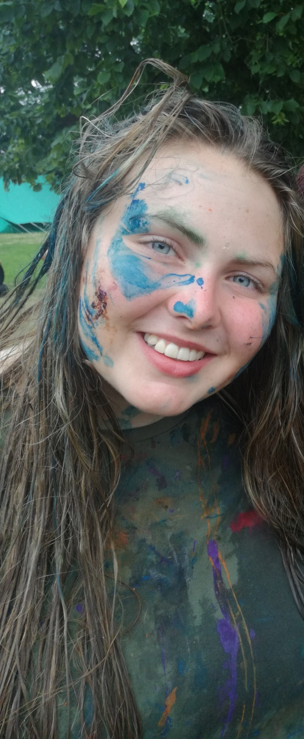
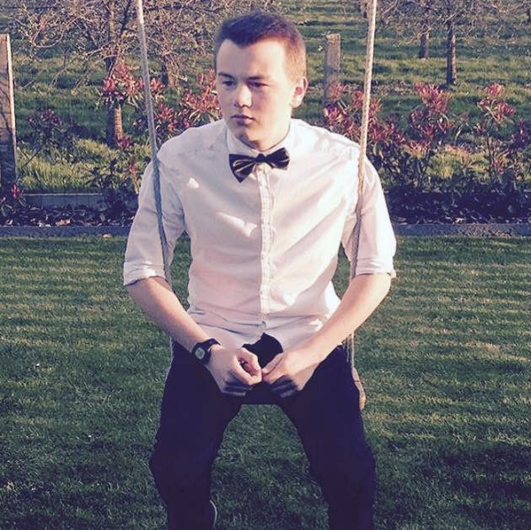
Bosklapper leiding
Sofie Onbelet
    Groepsleiding
Jens Creyf

Slide 4
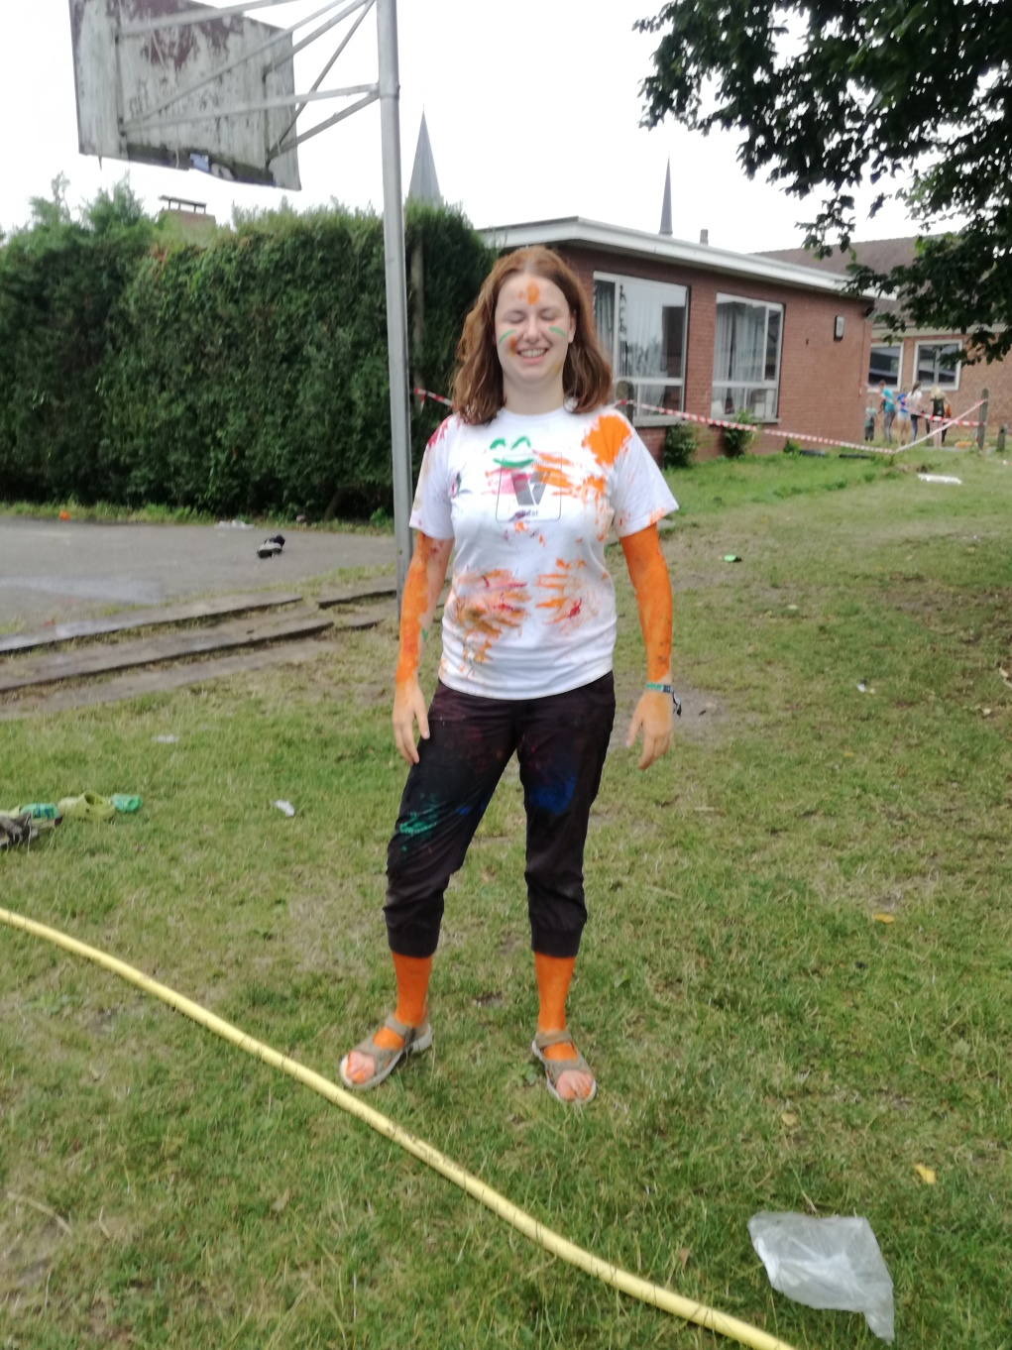
Knapen leiding
Laura Schuurmans
    Groepsleiding
  6de leerjaar – 2de middelbaar

Slide 5
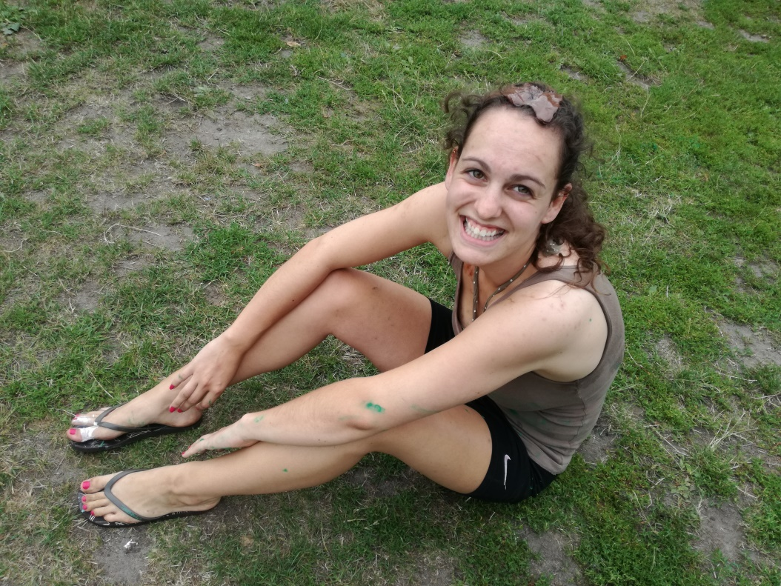
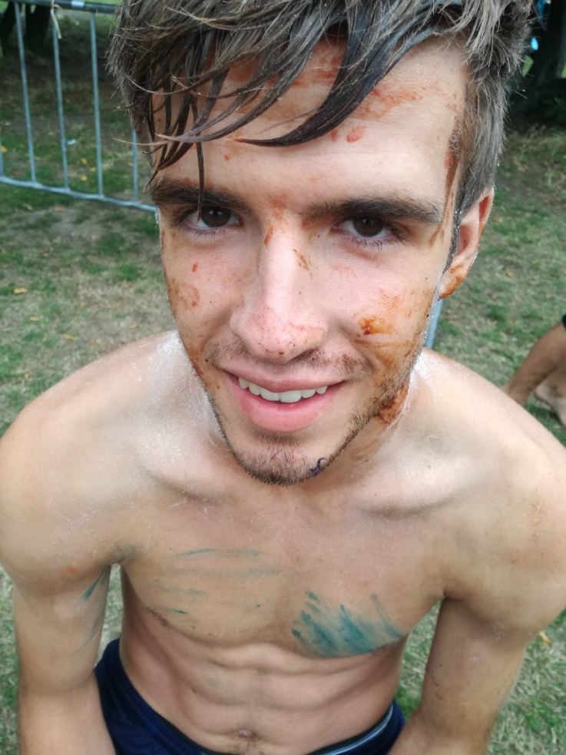
Woudloper leidIng
Lotte Mollu
    Groepsleiding
  Michiel Decatte

Slide 6
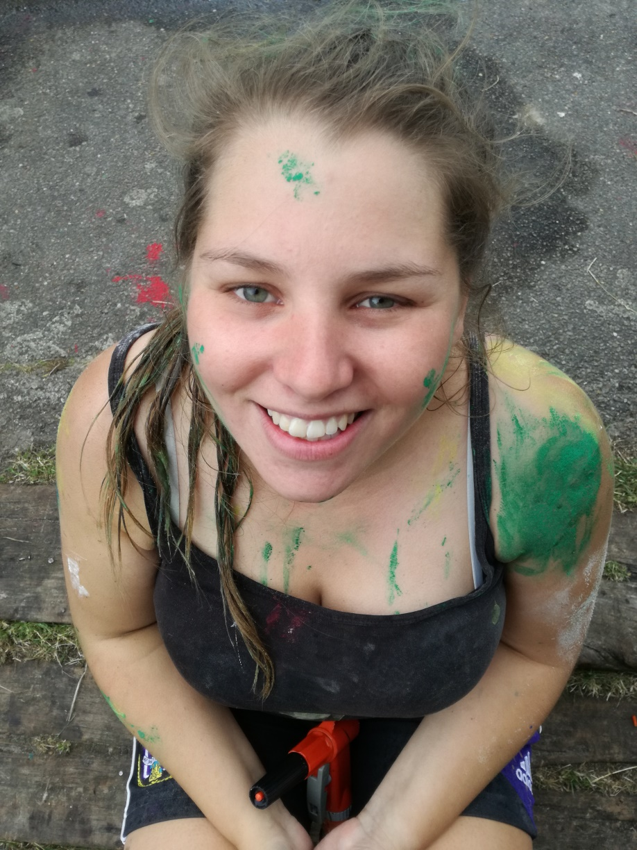
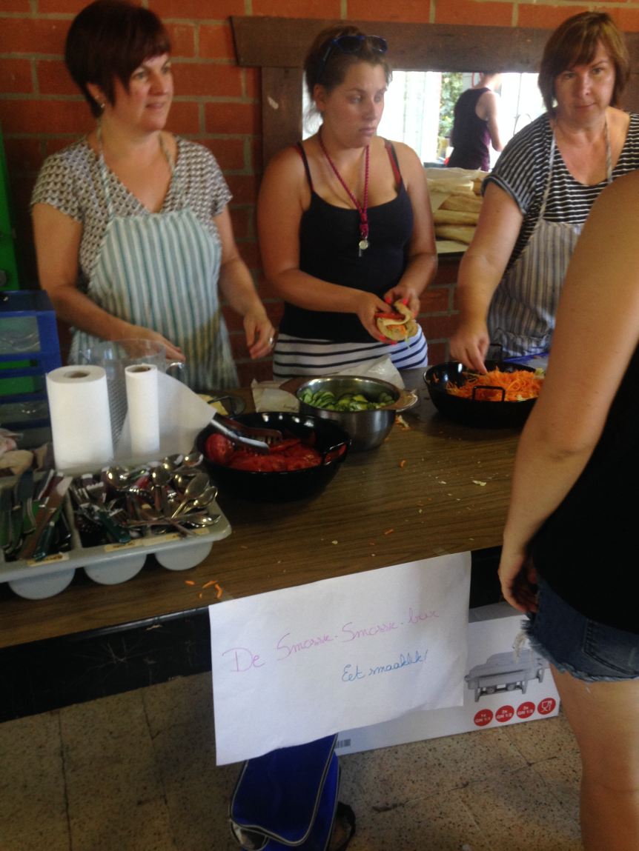
Hoofdleiding & kookleiding
Lisa Lowies
    Hoofdleiding
    0473/348947
Kookleiding
    Rita Roosen
    Els Swinnen

Slide 7
Wanneer activiteit ?
Sloebers & Bosklappers: Knapen &Woudlopers
Zondag:14u – 17u Zaterdag: 19u – 21.30u
      Zondag 1 oktober zaterdag 30 september
      Zondag 15 oktober zondag 15 oktober
      Zondag 29 oktober zaterdag 28 oktober
      Zondag 12 november zondag 12 november
      Zondag 26 november zaterdag 25 november
      Zondag 3 december zondag 3 december
      Zondag 7 januari zondag 7 januari
      Zondag 21 januari zaterdag 20 januari
      Zondag 4 februari zondag 4 februari
      Zondag 18 februari zondag 18 februari
      Zondag 4 maart zondag 4 maart
      Zondag 18 maart zaterdag 17 maart
      Zondag 22 april zaterdag 21 april
      Zondag 6 mei zondag 6 mei
      zondag 20 mei zondag 20 mei
      Zondag 3 juni zaterdag 2 juni
      Zondag 24 juni zondag 24 juni

Slide 8
Speciallekes !
Zaterdag 7 oktober: croquefestijn
Vrijdag 20 oktober: DAG VAN DE JEUGDBEWEGING
28 oktober – 3 november: BKV
Zondag 7 januari: Nieuwjaarsdrink
Zondqg 4 februari: Vriendjesdag
Zondag 18 februari: Schaatsen
19 februari – 24 februari: Leefweek woudlopers
Zaterdag 10 maart: paaseierenverkoop
2de week paasvakantie : WEEKEND
Maandag 30 april: 10 JAAR KS(J)A
Zondag 20 mei: daguitstap
11 – 21juli: kamp !

Slide 9

KSA
Jaarthema: Geniaal degitaal
Website : www.ksakortenaken.com
      Kalender
      Mailadres
      Nuttige informatie
      Wordt volger!
Mailadres:
      ksakortenaken@hotmail.com
  Facebookpagina
    KSA Kortenaken
    Foto’s en updates

Slide 10
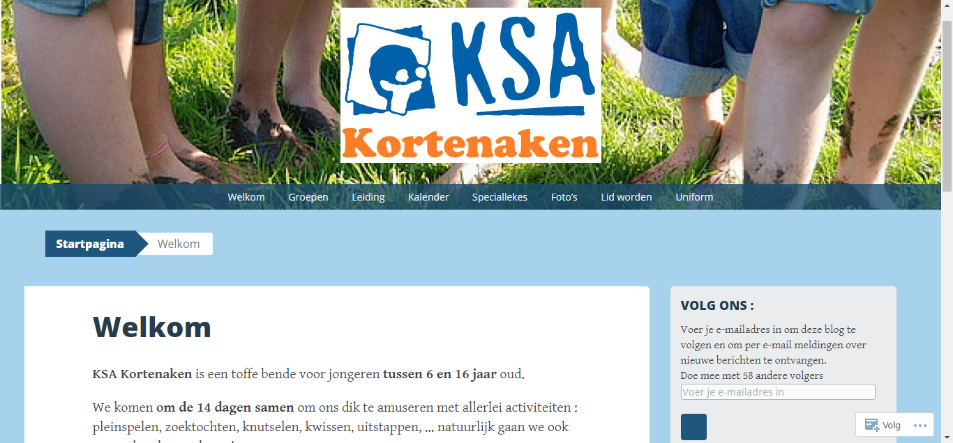

Slide 11
Inschrijvingen
1ste kind: € 35
2de kind: € 30
Rekeningnummer: BE42 7340 2283 8354

Slide 12



